Slide 1

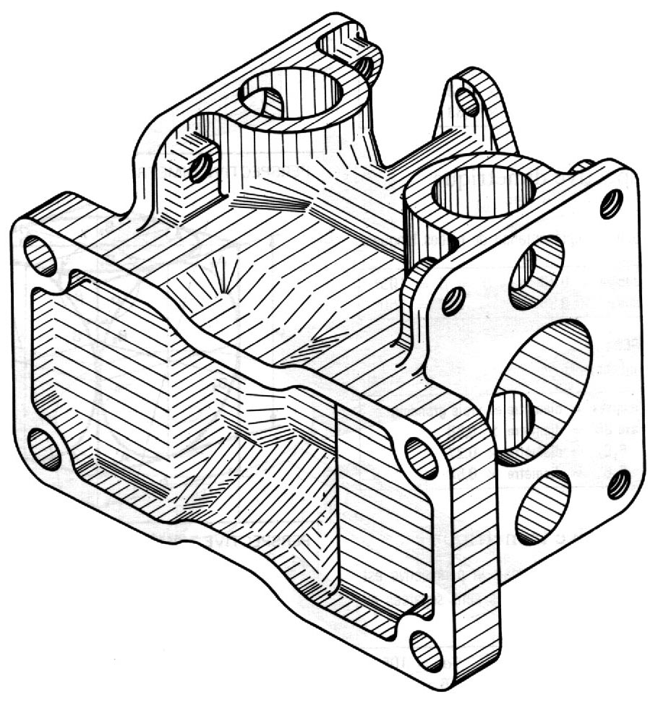
Perspectives
Objectifs:
Définir les perspectives isométriques et cavalières
Réaliser des perspectives

Slide 3
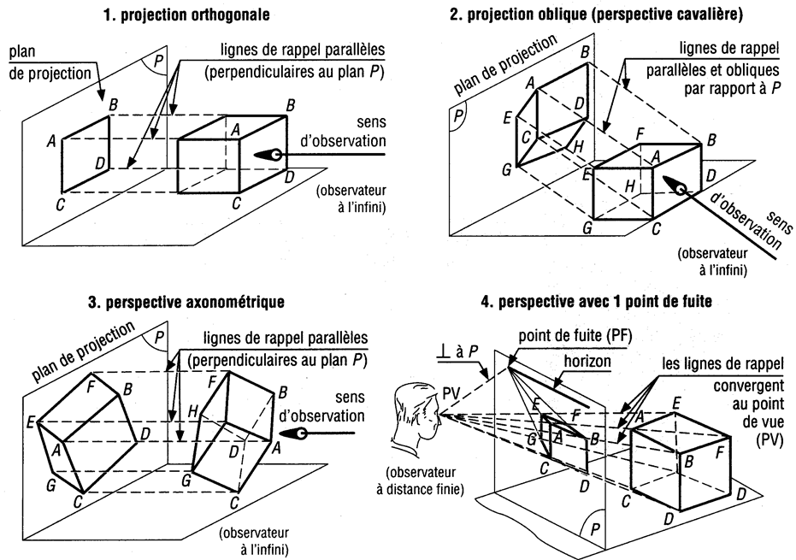
Perspectives
Les quatre types de projection:

Slide 4
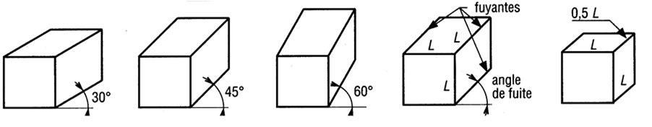
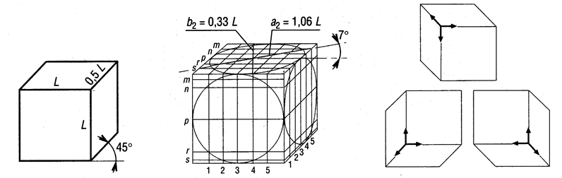
Perspectives
Principe de la projection oblique
Perspective cavalière

Slide 5
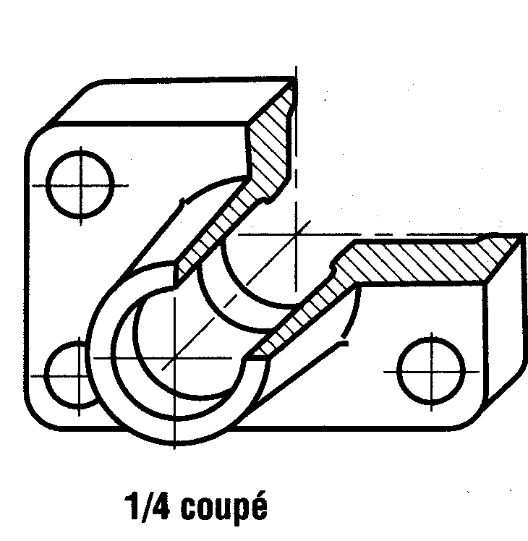
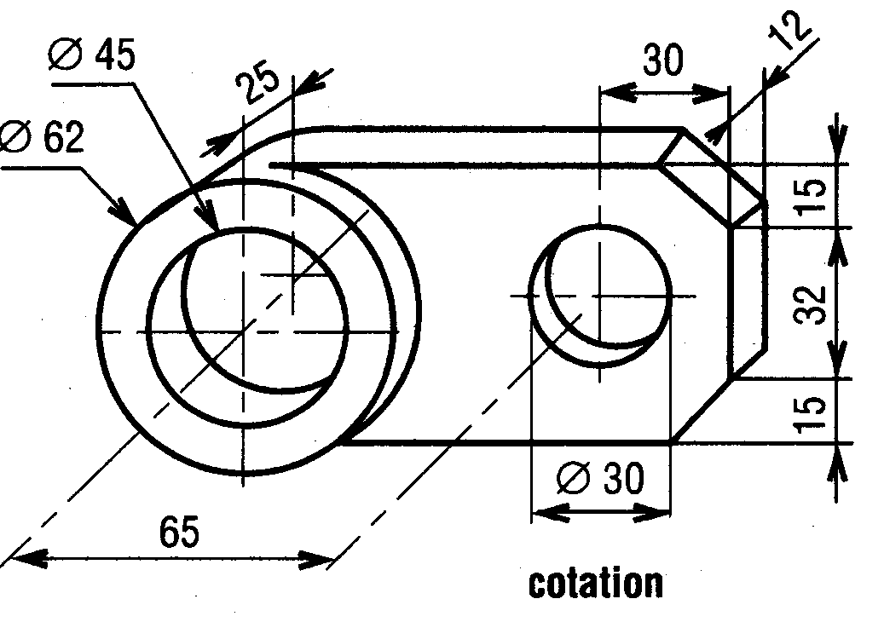

Perspectives
Exemples de perspective cavalière:

Slide 6
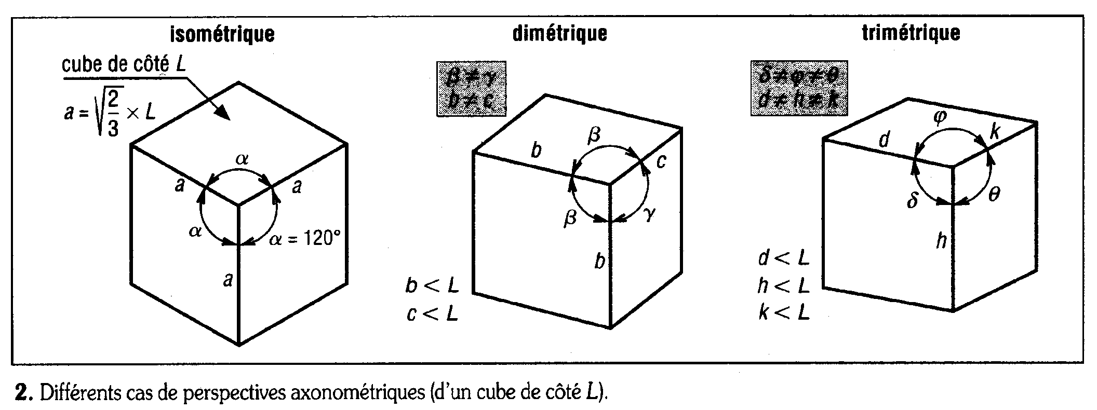
Perspectives
Perspectives axonométriques:
Aucune arête n’est représentée en vraie grandeur.
Les fuyantes sont parallèles.
La perspective isométrique est la plus utilisée.

Slide 7
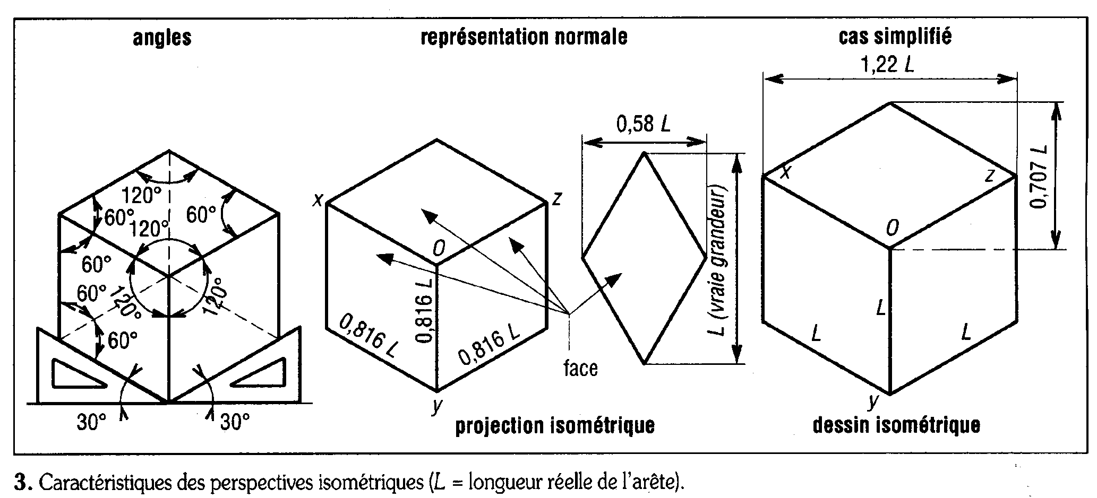
Perspectives
Perspectives isométriques:
Le dessin isométrique permet de simplifier le tracé (le dessin isométrique est une homothétie de la perspective isométrique X1.25)
Les dimensions des arêtes sont alors représentées en vraie grandeur.

Slide 8
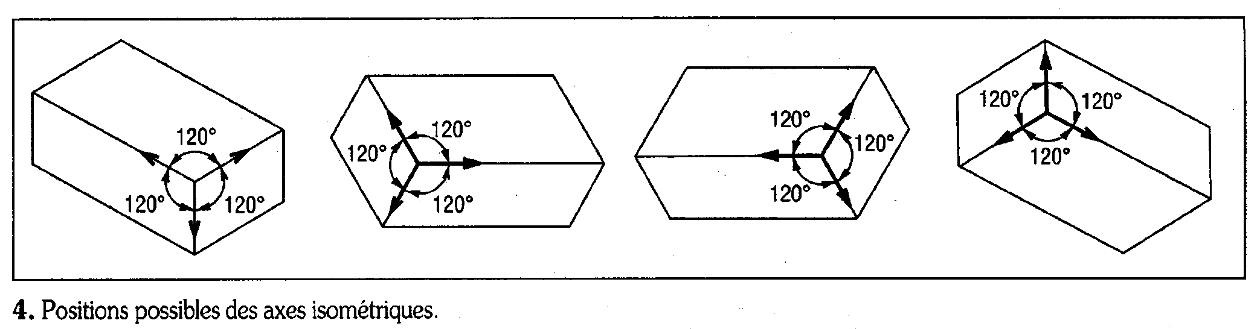
Perspectives
Orientations des axes isométriques:
Les axes isométriques sont à 120° les uns des autres.
Attention au choix de l’orientation de départ
Possibilité de trait cachés
Filetage par ellipses en traits fins
Coupe / demi-coupe
Cotation parallèle au axes isométriques

Slide 9
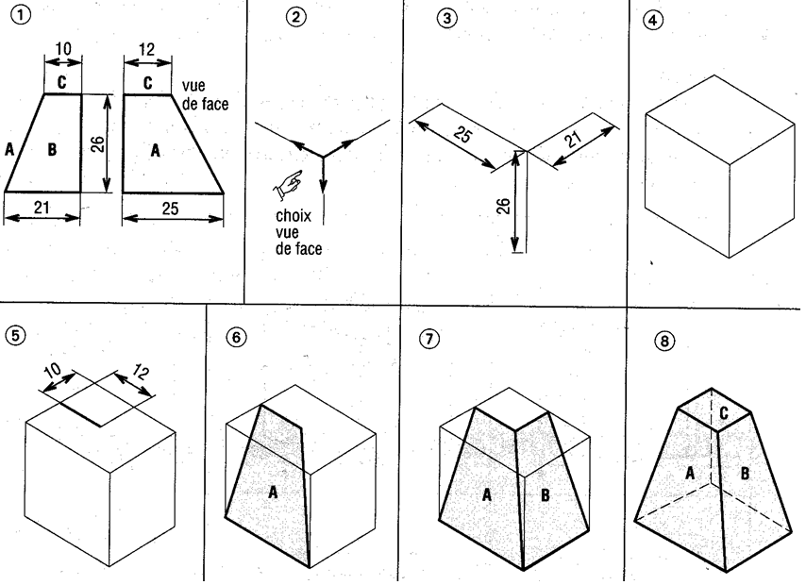
Perspectives
Etapes de construction du dessin isométrique d’un objet prismatique:

Slide 10
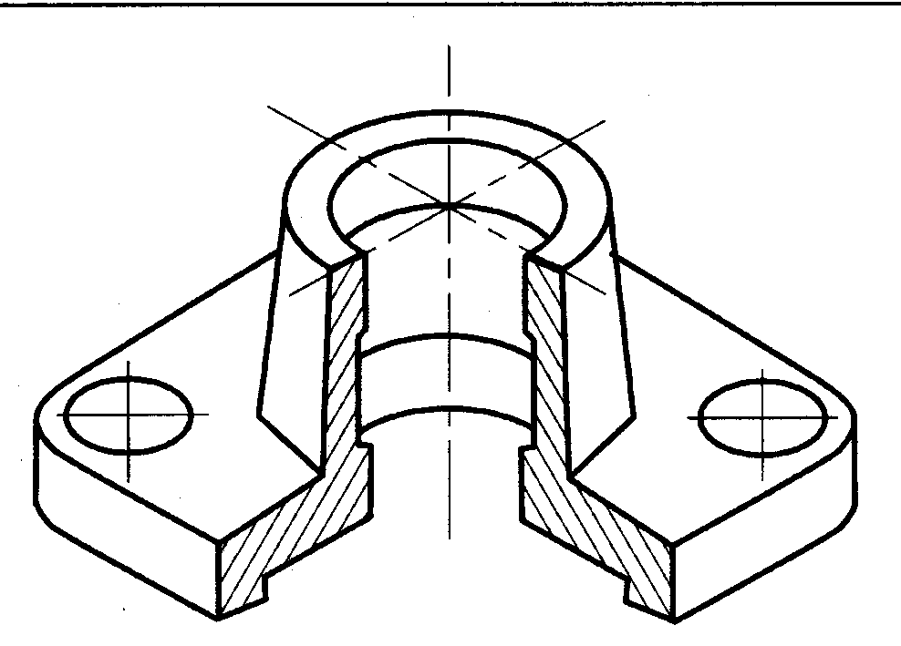
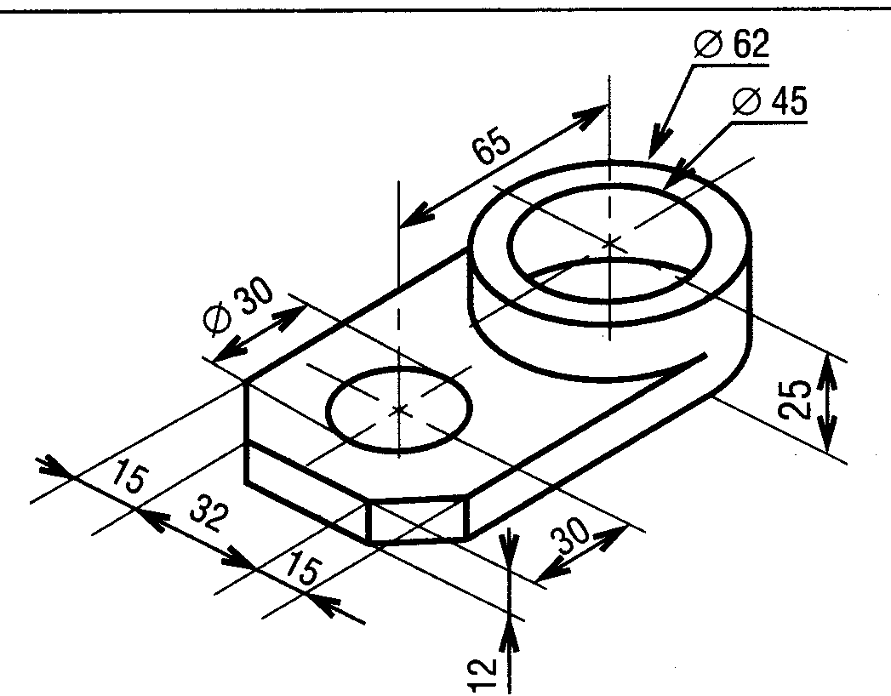
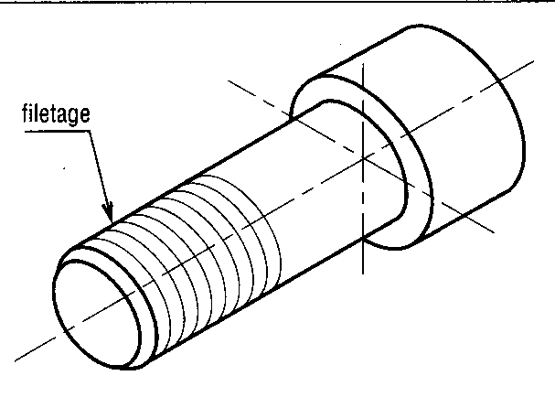
Perspectives
Exemples de perspective isométrique:

Slide 11
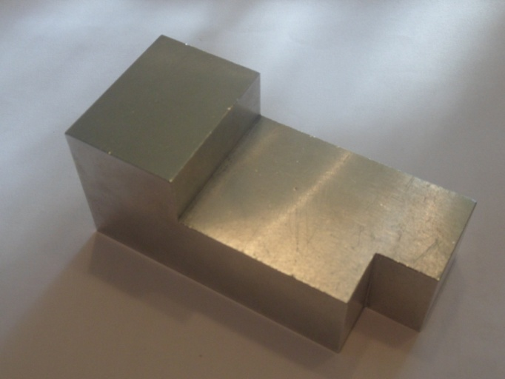
PERSPECTIVE ISOMETRIQUE
EXEMPLE 1:
Commençons par la pièce suivante:
Nous allons faire le dessin à main levée
Le dessin à main levée est une technique d'exécution sans l’utilisation de la règle ou du compas.

Slide 12
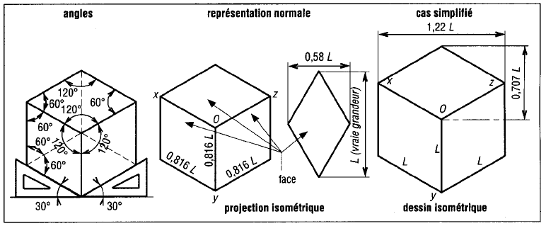
PERSPECTIVE ISOMETRIQUE
Rappel
Nous utiliserons le dessin isométrique

Slide 13
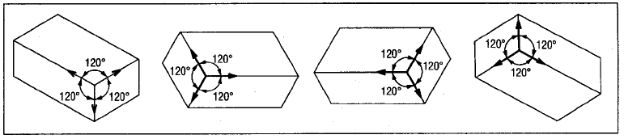
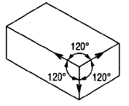
PERSPECTIVE ISOMETRIQUE
On choisit l’orientation pour représenter le maximum de détails
Le parallélépipède rectangle (40x40x90)enveloppe la pièce
40
90
40

Slide 14
PERSPECTIVE ISOMETRIQUE
Construction du parallélépipède rectangle (40x40x90)qui enveloppe la pièce
120°
120°
120°

Slide 15
PERSPECTIVE ISOMETRIQUE
Construction du parallélépipède rectangle (40x40x90)qui enveloppe la pièce
90
120°
40
120°
120°
40

Slide 16
PERSPECTIVE ISOMETRIQUE
Construction du parallélépipède rectangle (40x40x90)qui enveloppe la pièce

Slide 17
PERSPECTIVE ISOMETRIQUE
Réalisation de l’entaille horizontale: on construit un parallélépipède rectangle (40x15x60)
60
15
40

Slide 18
PERSPECTIVE ISOMETRIQUE
Réalisation de l’entaille verticale: on construit un parallélépipède rectangle (40x15x60)
15
15

Slide 19
PERSPECTIVE ISOMETRIQUE
On repasse en trait fort les segments qui représentent des arrêtes vues

Slide 20
PERSPECTIVE ISOMETRIQUE
Enfin on effectue la cotation
Ligne de cote
90
12
40
60
40
Cote (mm)
15
10
Ligne d’attache
15
15

Slide 21
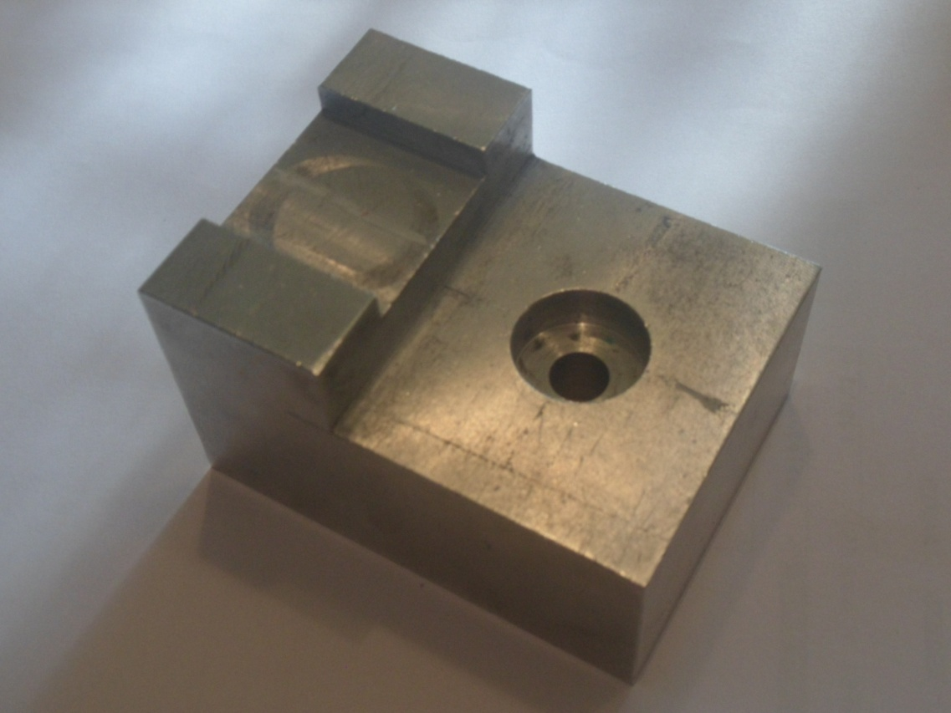
EXEMPLE 2:

Slide 22
PERSPECTIVE ISOMETRIQUE
Nous utiliserons le dessin isométrique
On choisit l’orientation pour représenter le maximum de détails
Le parallélépipède rectangle (60x50x80)enveloppe la pièce
60
80
50

Slide 23
PERSPECTIVE ISOMETRIQUE
Construction du parallélépipède rectangle (60x50x80)qui enveloppe la pièce
120°
120°
120°

Slide 24
PERSPECTIVE ISOMETRIQUE
Construction du parallélépipède rectangle (60x50x80)qui enveloppe la pièce
80
120°
60
120°
120°
50

Slide 25
PERSPECTIVE ISOMETRIQUE
Construction du parallélépipède rectangle (60x50x80)qui enveloppe la pièce

Slide 26
PERSPECTIVE ISOMETRIQUE
Réalisation de l’entaille horizontale: on construit un parallélépipède rectangle (60x15x50)
50
15
60

Slide 27
PERSPECTIVE ISOMETRIQUE
30
5
15
Réalisation de la rainure centrée: on construit un parallélépipède rectangle (30x5x30)

Slide 28
PERSPECTIVE ISOMETRIQUE
On repasse en trait fort les segments qui représentent des arrêtes vues

Slide 29
PERSPECTIVE ISOMETRIQUE
Il reste à représenter : 1- le trou débouchant centrée de diamètre φ = 9
2- le lamage de diamètre φ = 18 et de profondeur 9

Slide 30
PERSPECTIVE ISOMETRIQUE
Méthode pour dessiner une ellipse qui représente un cercle de diamètre φ = 18
Cercle de diamètre φ = 18 inscrit dans un carré de 18 mm de coté
Ce cercle sera représenté par une ellipse qui est inscrite dans un losange de 18 mm de coté
φ = 18
18
18

